Slide 1
Виды тестирования
Сценарное
Модульное
Ручное тестировщиком
Ручное заказчиком

Slide 2
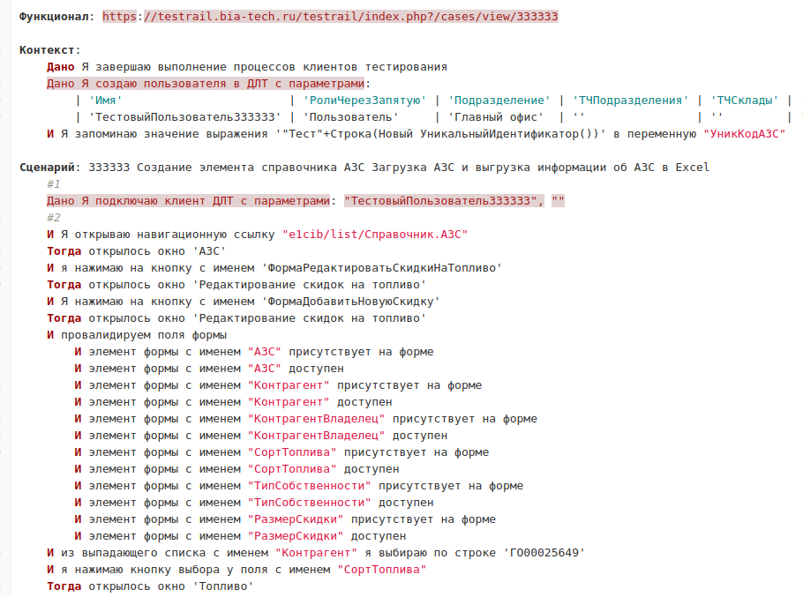

Slide 3
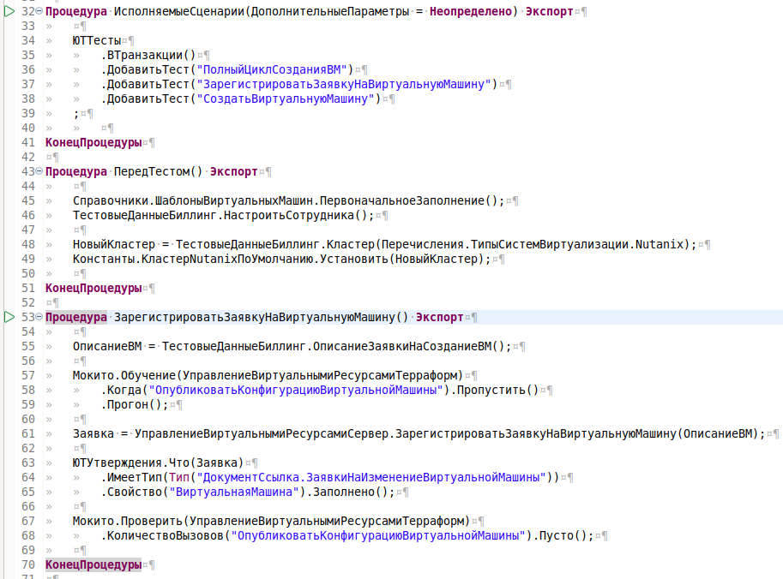

Slide 4
Сравнение
Критерий | Сценарное | Модульное
Цель | Проверяют взаимодействие компонентов/частей системы, проверяют бизнес-процессы и тд | Проверяют, что части системы работают корректно
Скорость выполнения | На выполнение одного сценария требуется значительное время | Быстрые, порядка нескольких секунд на тест
Порог входа | Низкий, можно просто прокликать и записать сценарий | Сложность в подготовке данных
Поддержка и стабильность | Проверяется множество блоков системы, которые влияют и роняют тесты | Проверяются изолированные функции с минимальным воздействием

Slide 5
Сравнение
Критерий | Сценарное | Модульное
Инструмент | Vanessa Automation | YAxUnit
Язык | Gherkin | Язык 1С:Предприятие
Среда разработки | Vanessa Automation, VS Code | EDT, Конфигуратор
Интеграция в CI | Да | Да
Хранение тестов | Репозиторий | Репозиторий, хранилище

Slide 6
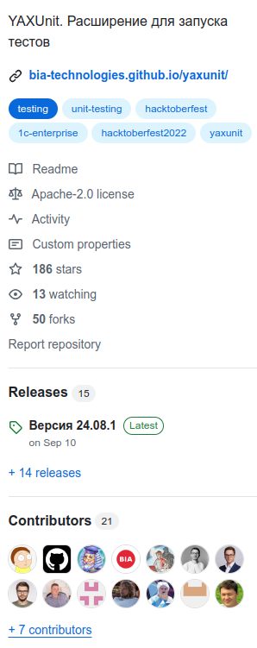

YAxUnit
Репозиторий
https://github.com/bia-technologies/yaxunit
Документация
https://bia-technologies.github.io/yaxunit/
Примеры тестов движка
https://github.com/bia-technologies/yaxunit/tree/develop/tests/src/CommonModules

Slide 7
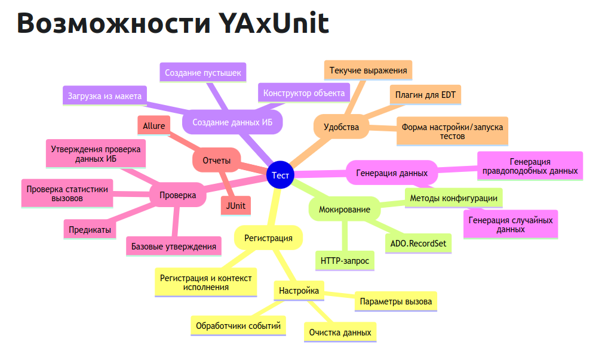

Slide 8
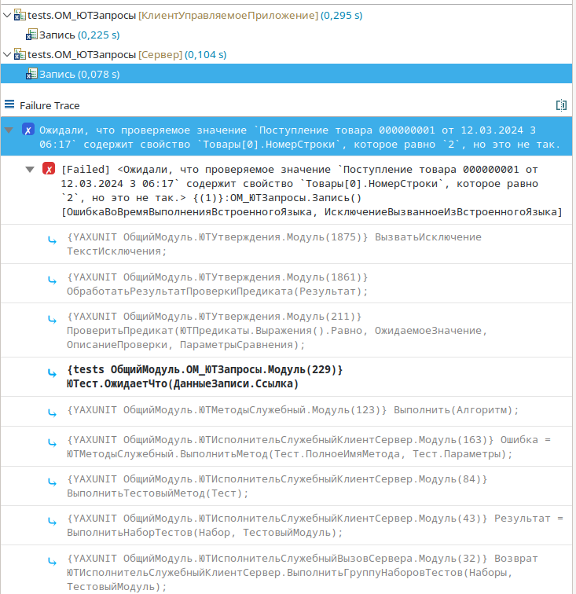
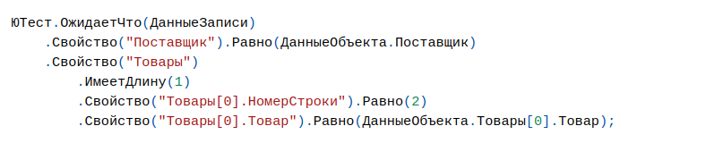
Утверждения

Slide 9
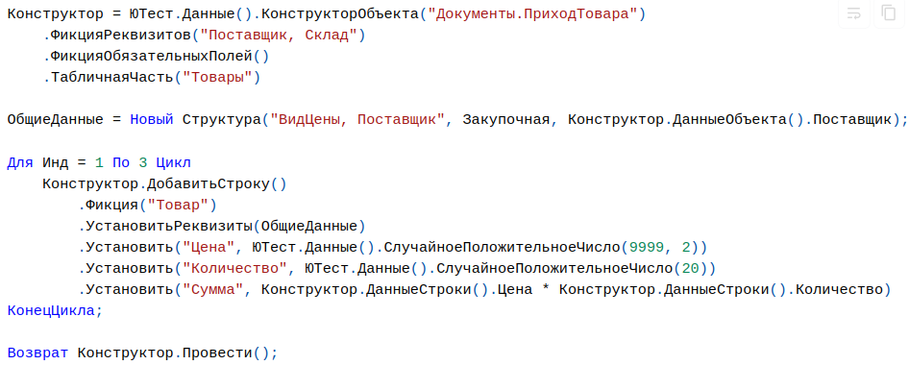
Создание данных

Slide 10
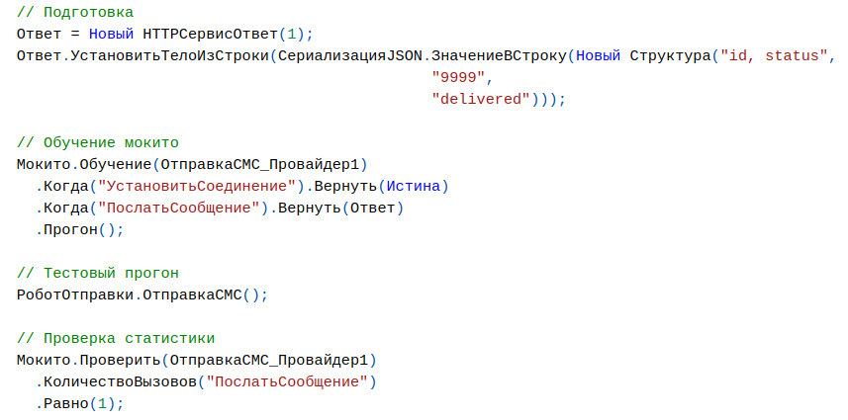
Мокирование

Slide 11
Примеры тестов
Тесты движка
bellerage-ssl
AdvancedGlobalSearchOneS
Есть hello word

Slide 12
YAxUnit в BIA
БСП
Self service
ЛИСАД
ЦУП
RAT
Немного в ГП и TMS
Дымовые тесты в ДЛТ

Slide 13
YAxUnit в BIA
Своя сбора: тестирование обменов
https://gitlab.dellin.ru/orais/tools/yaxunit_bia
Репозитории релизов
https://gitlab.dellin.ru/orais/tools/yaxunit_bia_release_edthttps://gitlab.dellin.ru/orais/tools/yaxunit_bia_release_designer
Архив плагина EDT
\dellin.local\Bia\СРПО\1с_install\yaxunit-edu-software\edt-test-runner.*.zip

Slide 14
Старт в модульном тестировании
Изучить документацию, написать первые тесты
Подключить yaxunit в свой проект
Установить плаги для EDT
Изучить рекомендации
Простые, но полезные тесты
Постепенное усложнение
Тестирование совместно с разработкой

